Slide 1
期末報告
linebot陳嘉恩

Slide 2
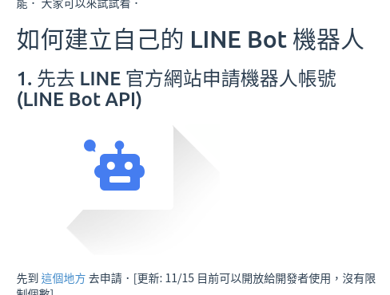
Step.1
找尋google
linebot golang
https://github.com/kkdai/LineBotTemplate

Slide 3

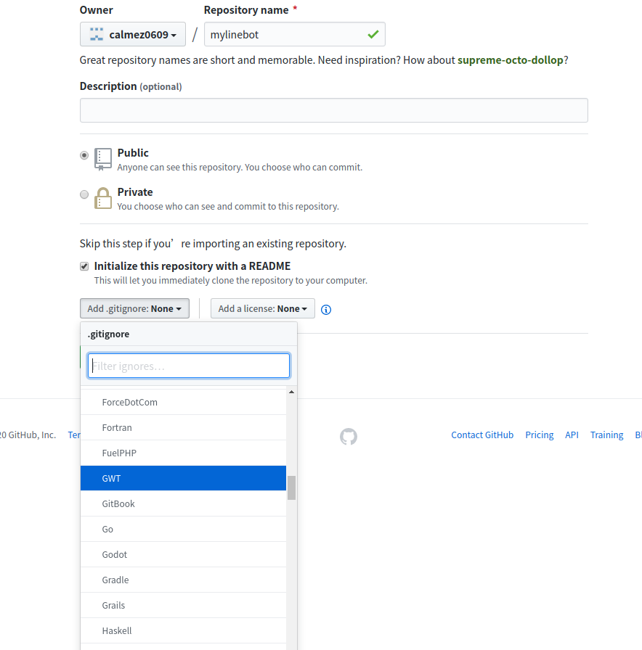

Step.2 建立github帳號
1
登入github 進入 your repositories
新增 一個 repositories
將golang 的linebot程式碼 Upload
上去
2
3

Slide 4
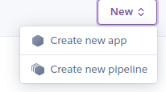
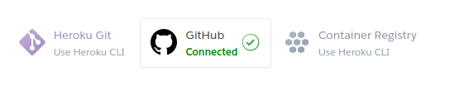
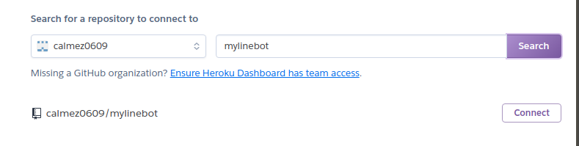
Step.3建立Heroku的帳號
1
2
3

Slide 5
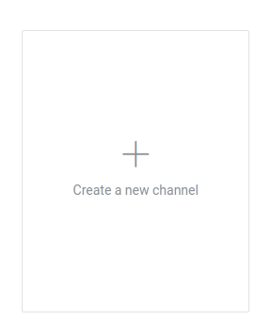


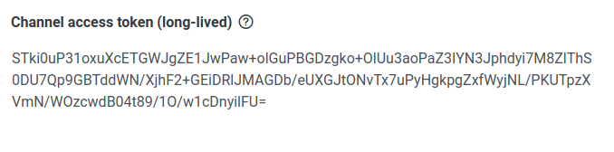
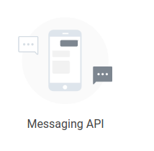
Step.4登入LineDeveloper
1
3
4
5
2

Slide 6
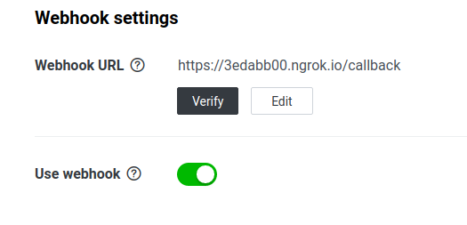
Step 5.嵌入 Webhooks
https://{Heroku.app.name}
.heroku.com.443/callback
Verify 驗證
開啟 Use webhook

Slide 7
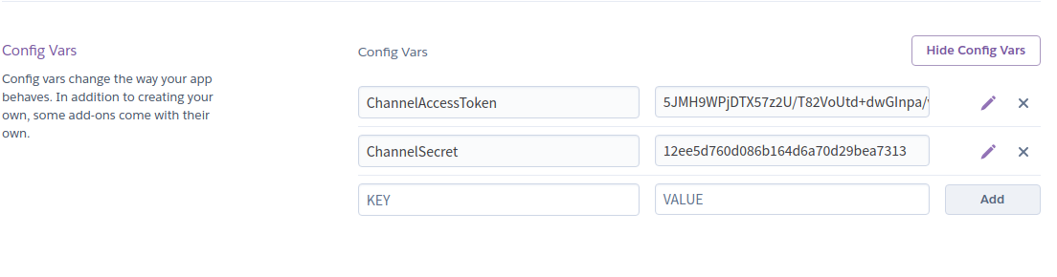
Step.6 填入設定參數

Slide 8
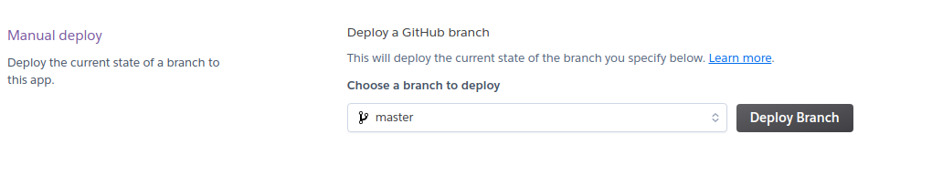
Step.7 部屬你的Linebot

Slide 9
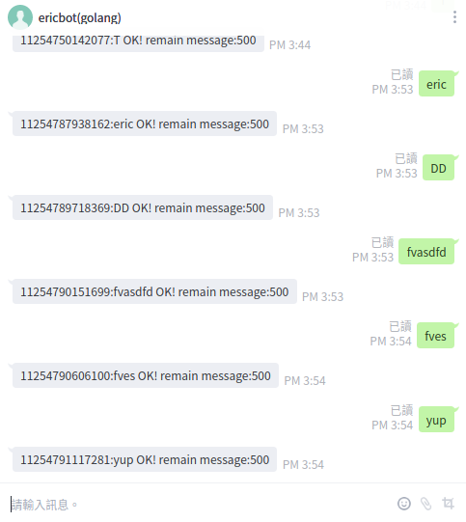
Step.8 測試Linebot 是否成功？

